Slide 1
DSI groupe HELPLINE

Slide 2
Responsabilité
HELPLINE :
Filiales Roumanie, Tunisie, Allemagne, Italie, Benelux, Experteam, SeeQualis
BU :
MyConnected Company
SizeUP
Hébergement région Ouest

Slide 3
Périmètre
Support technique AVV & business :
Catalogue de service : portail AVV
Réponses business à dsi_mgt@helpline.fr
Participation aux ateliers
Démonstrations clientes : Practice center
Projets :
Transition des clients technique, applicative
RUN :
Phase d’exploitation
Réversibilité :
Démontage des infrastructures, cession des données.

Slide 4
Périmètre
Certification ISO 27001:2022
ISMS for Global Service Desk (Fr & Ro)
Banalisation de la position de travail
Centre de Service Virtuel (CSV) : 2000 positions
Interconnexions avec les clients
Managées et à la charge des clients
Interfaçages avec les clients
Portails, applications SaaS (cloud privé HELPLINE)

Slide 5
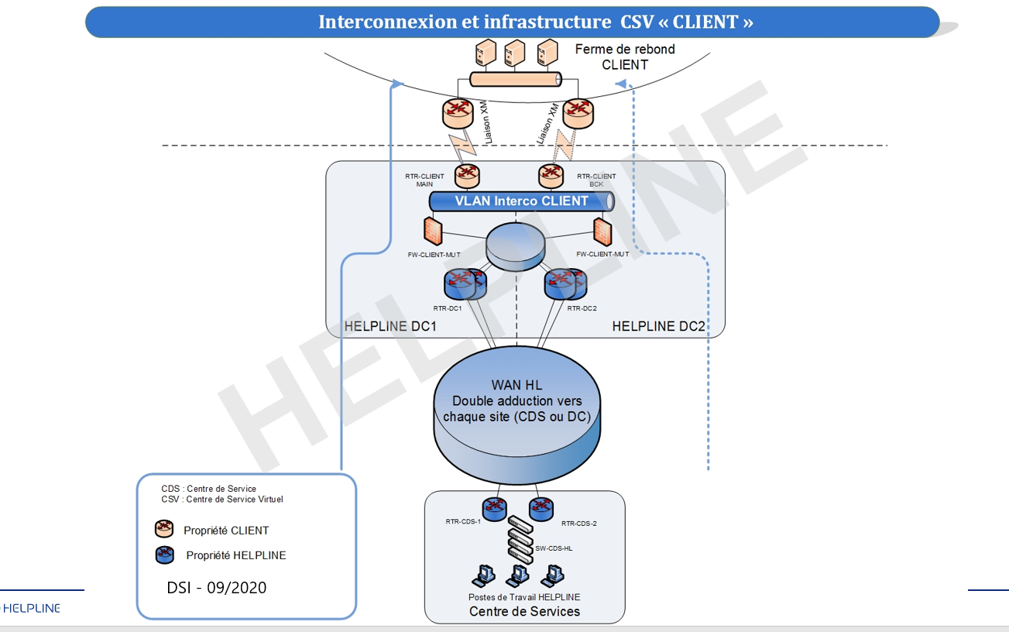

Slide 6
Catalogue applicatif DSI
HTS (offre SaaS)
Dashboard Center
Incident Management
Knowledge Management
Solution Tree
Self Help
Planning Management
Web Portal
Supervision de l’infrastructure SGTS : création de l’offre et gestion en DC chez le client

Slide 7
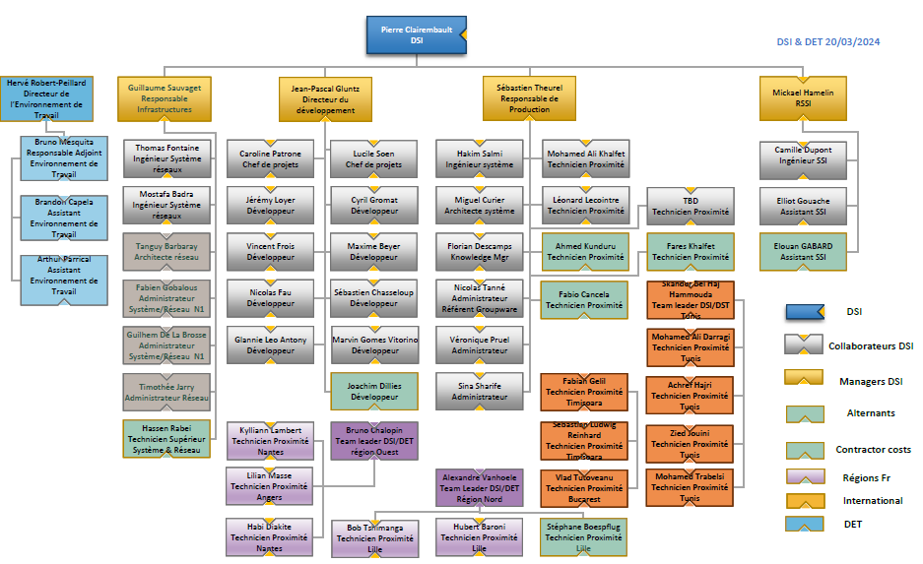
Organisation DSI & DET

Slide 8
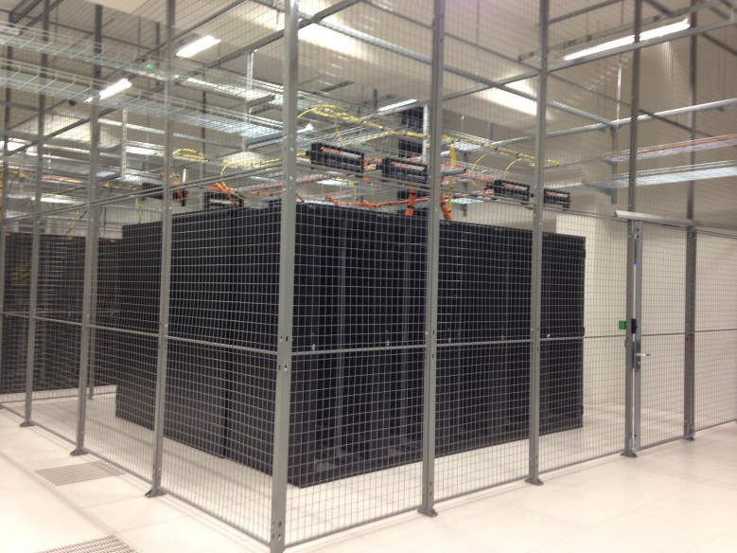
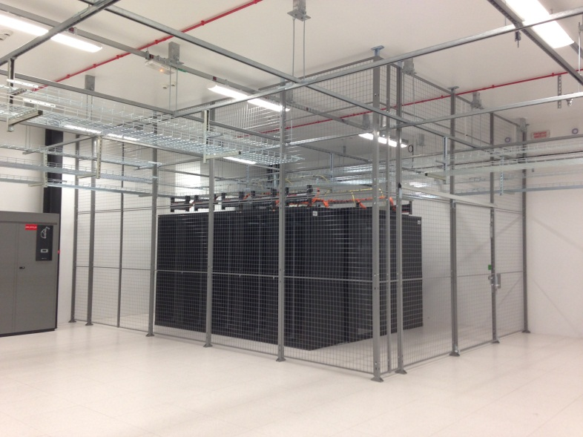
Evolution DataCenter Digital Realty
Interxion PAR7
La Courneuve
Suite privée de 39 m²
10 Baies par DC (extension possible à 12)
Contrôle d’accès par badge
Sécurisation des baies par code
Vidéosurveillance
Supervision de l’infrastructure
Administration totale à distance
Interxion PAR5
Saint-Denis
Suite privée de 43 m²

Slide 9







Evolution du Système d’Information HELPLINE 2019 – 20XX
EVERIENCE Italy
EVERIENCE Germany
EVERIENCE Romania
Backbone
Operateur.fr
SaaS
EVERIENCE Tunisia
DataCenter 1
DataCenter 2
EVERIENCE Belgium
Centre de services
Lyon
Centre de Logistique
Roissy
Centre de services
Lille
Centre de services
Angers
Centre de services
Nanterre
Centre de services
Nantes
Notes:
Cloud ? Clouds
Legacy couteux et long à transformer : on le laisse mourir – trop coûteux à migrer (homme)
Coût mensuel interxion : 9.3k€ hors conso, conso elect 2.5k€ , conso interco HL/CLIENT : 1.3k€ => 14.1k€/mois
AWS sur 2020 : Sites web, nouveau besoin DEV
2020 : aucun serveur sup+ chez Interxion, arrêt de croissance sur périmètre éligible au Cloud : OneDrive / Serveur De fichier, Exchange sur Office365 (levé de la contrainte d’archive)

Slide 10
Gestion de la connaissance
IT4U
Base de connaissance
BOT

Slide 11
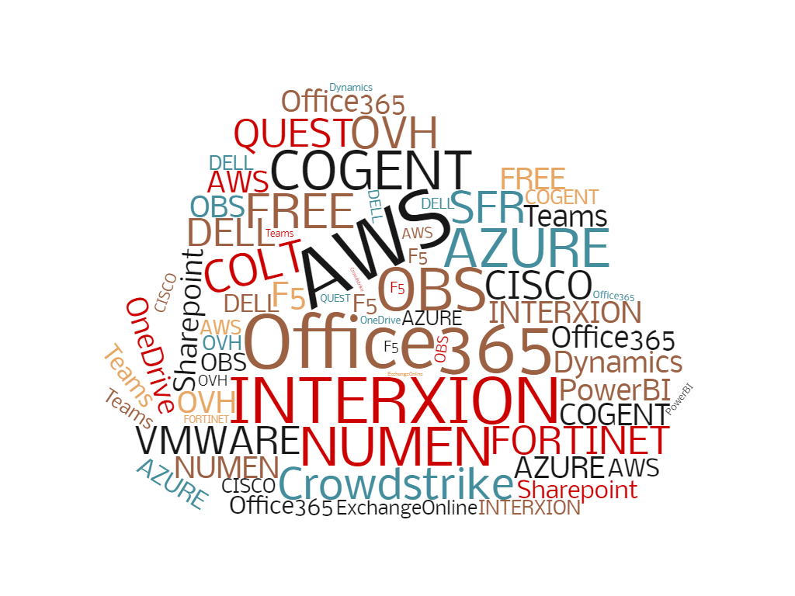
Outils, Partenaires, …
Hébergeurs : Interxion,
Opérateur Cloud : AWS, AZURE
Opérateurs & Services Telecom : OBS, Colt, SFR, OVH
Constructeurs : Cisco, Dell, Fortinet, F5
SaaS : ServiceNow, Office365, Proofpoint
Solutions hybrides : Crowdstrike, Tanium
SIEM Rapid7

